Slide 1

C 程式設計—
控制敘述
台大資訊工程學系
資料系統訓練班 第133期
陳雅淑

Slide 2
本期課程大綱
C語言簡介
基本資料型態, 變數, 基本輸入輸出
控制敘述- 選擇控制與重複控制
陣列
函式
指標
字元與字串
結構
檔案處理

Slide 3
本次課程大綱
C語言結構化特性
C語言的條件控制敘述
C語言的重複控制敘述
C語言的巢狀結構

Slide 4
演算法
問題
  每個問題都可以藉由一連串的行動來解決
演算法:
  定義哪些行動要被執行
  定義行動執行的順序
程式的控制流程
  決定每一個敘述執行的順序
有系統化的去解決問題
演算法圖形化表示
  流程圖

Slide 5
選擇控制
if
if – else
switch - case

Slide 6
有條件選擇 if (1)
if(條件運算式)
{
…………………
條件為真的敘述;
…………….........
}
true
grade >= 60
print “Passed”
false

Slide 7
舉例
例子1: 輸入一個整數, 若其值為正數,
則印出其為正整數.
例子2: 使用if敘述判斷m的值是否為1

Slide 8
多重條件選擇 if-else
if(條件運算式)
{
條件為真的敘述;
}
else
{
條件為假的敘述;
}
false
true
grade >= 60
print “Failed”
print “Passed”
if(a==1)
xxx;
if(a>1)
yyy;
if(a<1)
yyy;
if(a==1)
xxx;
else
yyy;

Slide 9
舉例
例子1: 比較兩個數m跟n, 若m>n則輸出
m>n; 反之,則輸出m<=n.
例子2: 判斷輸入之數為奇數或偶數

Slide 10
多重條件選擇 if-else (2)
同一條件下的一連串敘述必須利用 {} 包含
  例子:
    if ( grade >= 60 )
    printf( “過關.\n" );
    else {
    printf( “當掉.\n" );
    printf( “你必須重修.\n" );
    }
  若沒有{ }
    printf( “你必須重修.\n” );會自動被執行
A pair of braces

Slide 11
if-else 巢狀架構
  If student’s grade is greater than or equal to 90
  Print “A”
  else
  If student’s grade is greater than or equal to 80
  Print “B”
  else
  If student’s grade is greater than or equal to 70
  Print “C”
  else
  If student’s grade is greater than or equal to 60
  Print “D”
  else
  Print “F”

Slide 12
練習時間
題目: 輸入一個年份, 測試其是否為閏年.
  如果該年份可以被4整除, 又不可以被100整除,則為閏年.
  如果該年份可以被400整除也是閏年.
  否則就不是閏年.

Slide 13
多重條件選擇 switch-case (1)
switch (expression) //expression要是整數或字元
{
case 條件運算式 1 : 敘述1 ; break;
case 條件運算式 2 : 敘述2 ; break;
…………
default: 敘述n ;
}
break; 離開這個敘述條件
Notes:
通常適用於一個運算元在多個不同值上有不同的表現Useful when a variable or expression is tested for all the values it can assume and different actions are taken

Slide 14
多重條件選擇 switch-case (2)
true
例子1:
例子2:
case a
case a action(s)
break
false
true
case b
case b action(s)
break
false
.
.
.
true
case z
case z action(s)
break
false
default action(s)

Slide 15
重複控制
while
do – while
for

Slide 16
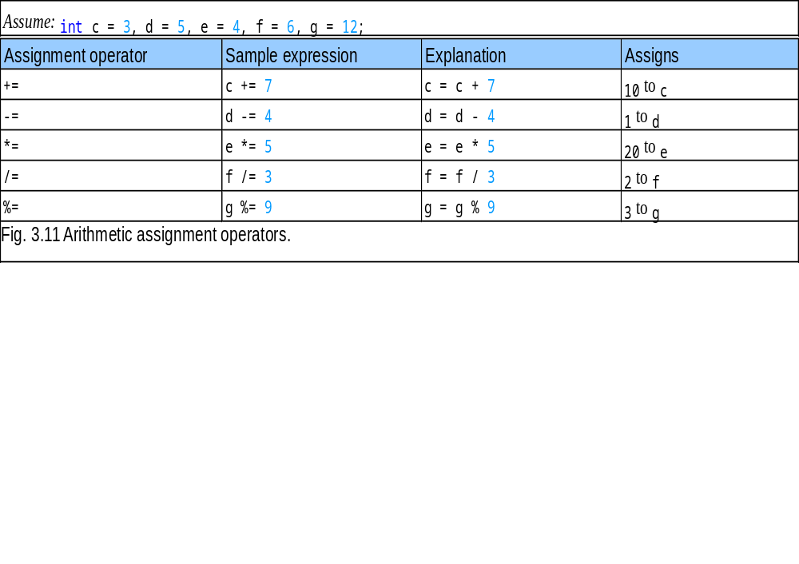
指定運算元

Slide 17
while 敘述
  while (條件運算式)
  {
  條件為真的敘述
  }
例子
    int product = 2;
    while ( product <= 1000 )
    product = 2 * product;
true
product <= 1000
product = 2 * product
false

Slide 18
舉例
例子: 使用while去計算1累加至100的值,
並且輸出.
Note: while(1)代表無窮迴圈

Slide 19
do – while 敘述
  do
  {
  敘述
  }
  while(條件運算式)
例子:利用do-while去計算1累加至10之值.
action(s)
true
condition
false
Notes:
和while的不同

Slide 20
for 敘述 (1)
使用方式
    for (初始值; 判斷式; 遞增或遞減運算式){
    敘述
    }
例子:
    for( int counter = 1; counter <= 10; counter++ )
    printf( "%d\n", counter );
  將counter從1印到10
  counter++ 指counter=counter+1;
最後一個式子不需要分號

Slide 21
for 敘述 (2)
for (counter = 1; counter <= 10; counter++ )
{
printf( "%d\n", counter );
}
counter = 1
counter = 1
counter <= 10
true
printf( "%d", counter );
counter++
false

Slide 22
舉例
例子1: 計算1累加至100的總和,並輸出其值.
例子2: 同時累加兩個整數
Note: for(;;)代表無窮迴圈

Slide 23
for的巢狀結構
for迴圈裡面又有for迴圈.
  for(...)
  {
  for(…)
  }
例子: 畫星星

Slide 24
while的巢狀結構
while的巢狀結構跟for的巢狀結構相同,彼此可以互相使用.
  while (條件運算式)
  {
  while (條件運算式)
  {
  ……….
  }
  }

Slide 25
練習時間
for的巢狀結構或是while的巢狀結構來設計一個九九乘法表.

Slide 26
break 敘述
break有兩種用法
  中斷case敘述(switch)
  中斷一般迴路敘述 (for, while, do-while)
  for(…)
  {
  if(…)
  break;
  }
例子: 任意輸入10個數, 若輸入之數字為0,
則結束執行該程式.

Slide 27
continue 敘述
continue敘述應用於迴圈,當在迴圈遇到continue時,便直接回到迴圈開始的地方.
  for(…)
  {
  if(…)
  continue;
  }
例子: 計算sum=1+3+…+999

Slide 28
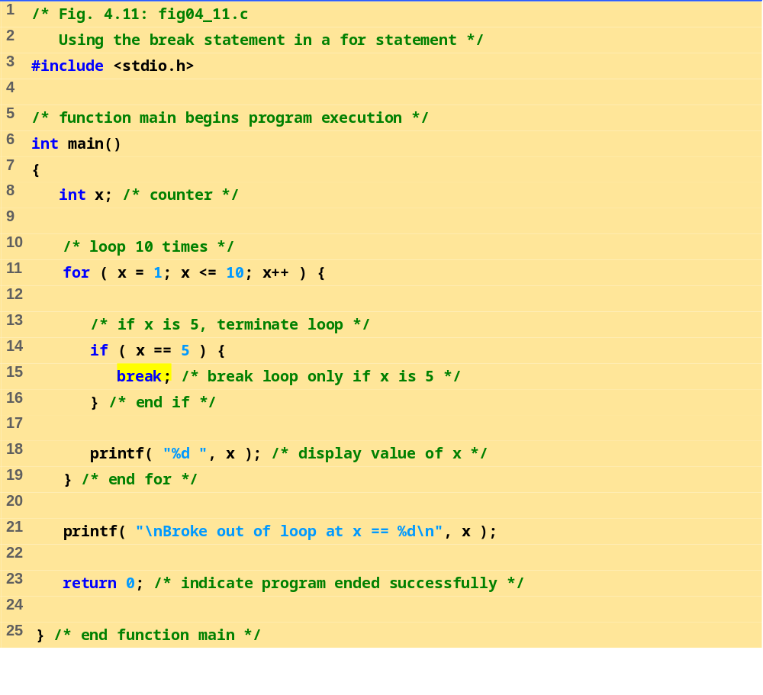
1 2 3 4
Broke out of loop at x == 5
Copyright 1992-2004 by Deitel & Associates, Inc. and Pearson Edition Inc. All right Reserved.

Slide 29
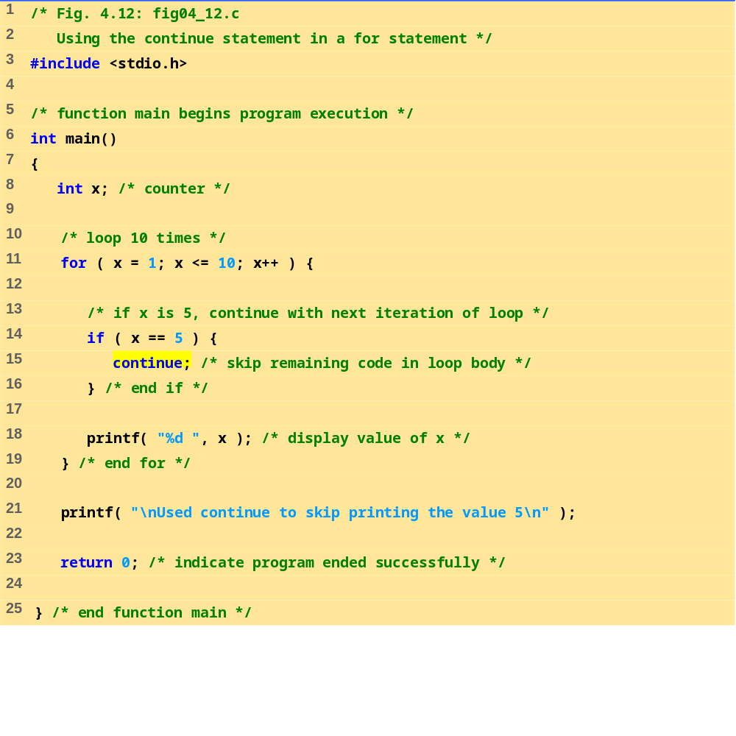
1 2 3 4 6 7 8 9 10
Used continue to skip printing the value 5
Copyright 1992-2004 by Deitel & Associates, Inc. and Pearson Edition Inc. All right Reserved.

Slide 30
程式三部曲
由上往下步步重建
  先決定解題步驟
  分割成一件件小工作
    初始化工作 : 輸入成績
    逐步處理的程序: 計算成績
    結束時的工作： 列印成績統計

Slide 31
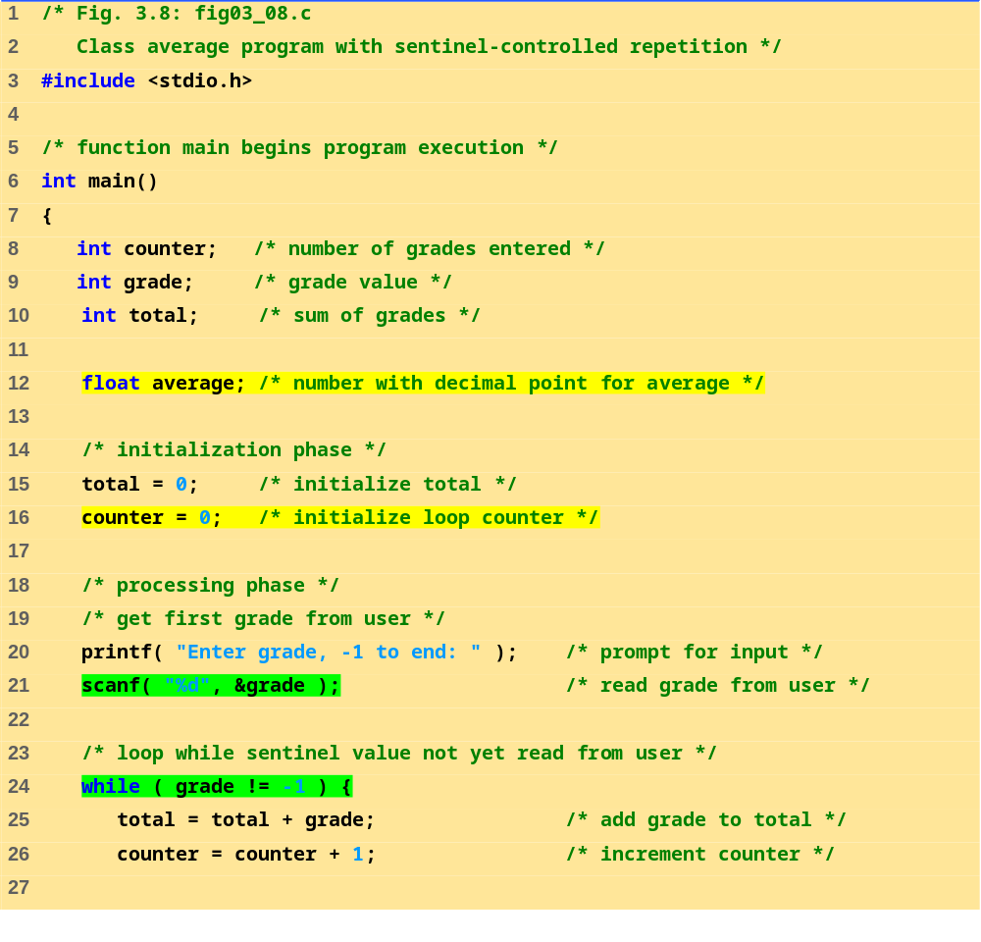
Scan
Check
Add
Scan
Check
Add
Scan
Check
Add
.
.
.
Scan
Check
Copyright 1992-2004 by Deitel & Associates, Inc. and Pearson Edition Inc. All right Reserved.

Slide 32
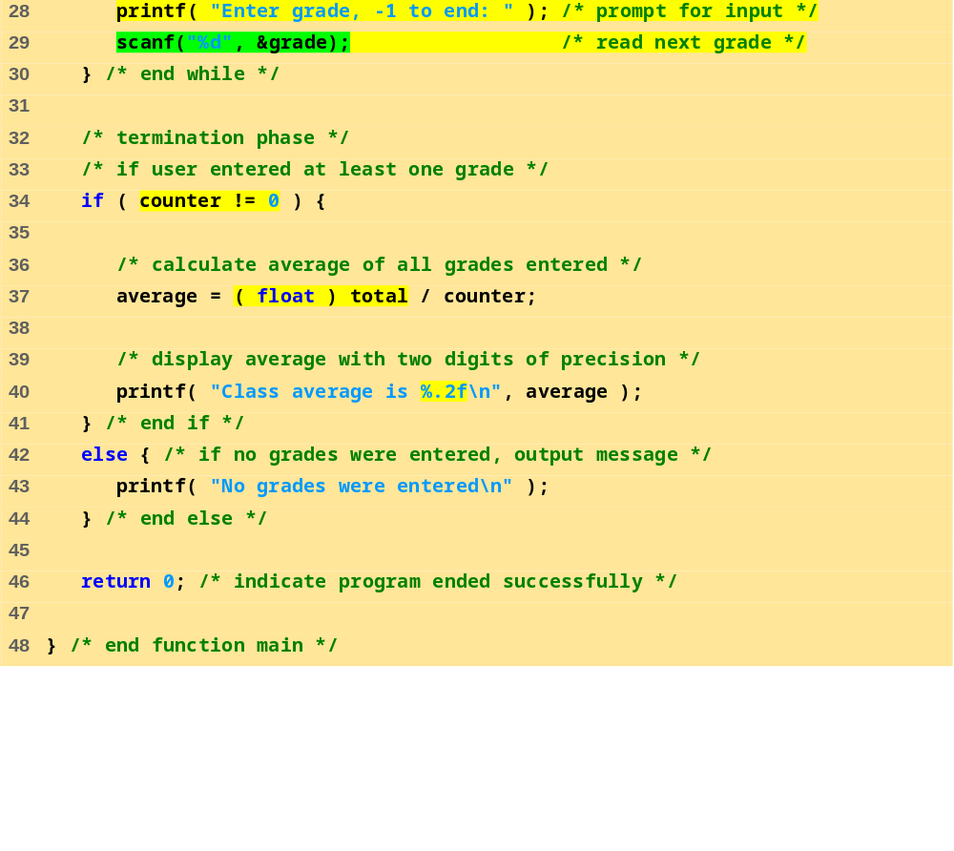
Rolling them up!!
Scan
  Check
  Add
  Scan
Copyright 1992-2004 by Deitel & Associates, Inc. and Pearson Edition Inc. All right Reserved.

Slide 33
Enter grade, -1 to end: 75
Enter grade, -1 to end: 94
Enter grade, -1 to end: 97
Enter grade, -1 to end: 88
Enter grade, -1 to end: 70
Enter grade, -1 to end: 64
Enter grade, -1 to end: 83
Enter grade, -1 to end: 89
Enter grade, -1 to end: -1
Class average is 82.50
Enter grade, -1 to end: -1
No grades were entered
Program Output

Slide 34
Scan
Check
Add
Scan
Check
Add
Scan
Check
Add
.
.
.
Scan
Check
Scan
  Check
  Add
  Scan
Scan
Check
  Add
  Scan
  Check
While…do
Do…while
Scan
Check
  break
Add
想想看: for(…)
While(1)

Slide 35
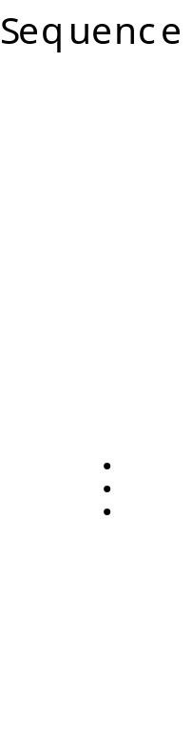
條件控制的結構性
if
statement
switch
statement
(single selection)
(multiple selection)
T
T
break
F
F
T
break
F
.
.
Selection
.
if…else
statement
T
(double selection)
break
F
T
F

Slide 36
巢狀結構

Slide 37
重複控制的結構性
while
statement
do
…
while
statement
for
statement
T
F
T
T
F
F

Slide 38
今天學到什麼…
什麼是C語言結構化特性
如何使用C語言的條件控制敘述
  if, if…else or switch
如何使用C語言的重複控制敘述
  while, do…while or for
如何使用C語言的巢狀結構

